Slide 1
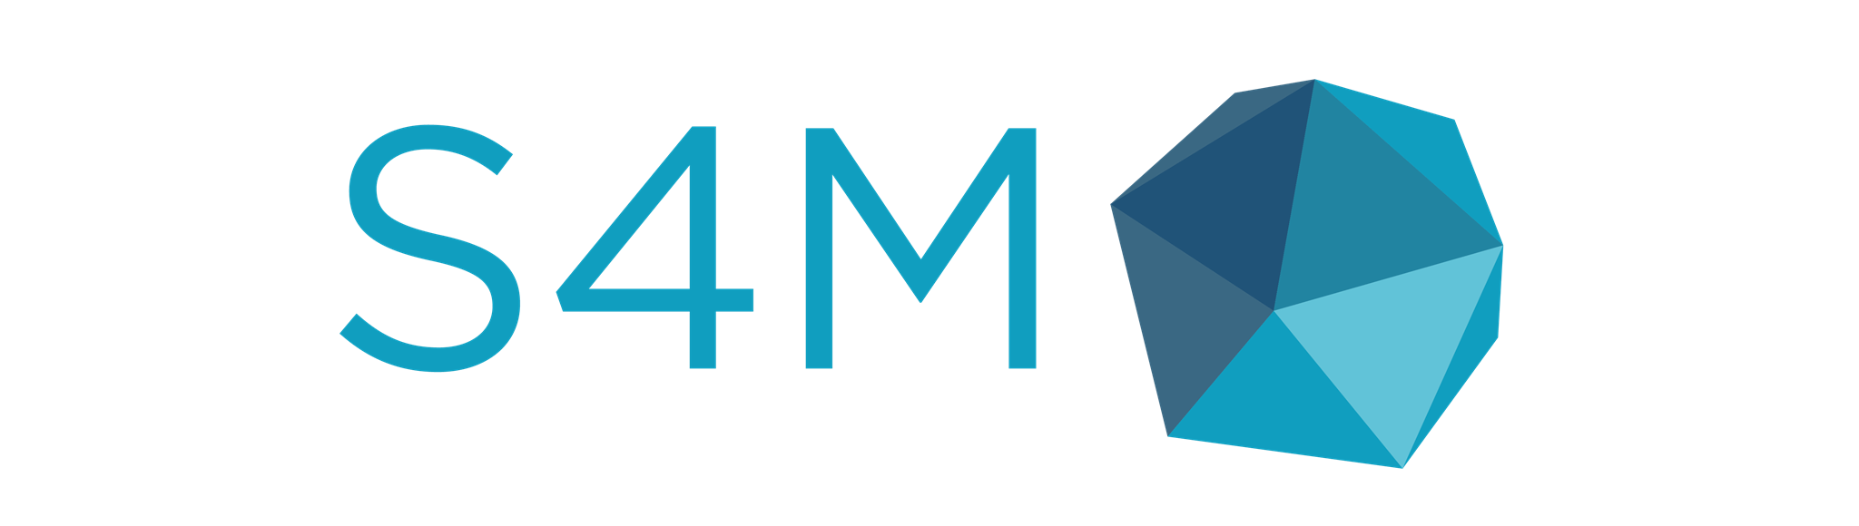
State of Drive-to-Store Advertising 2019

Slide 2
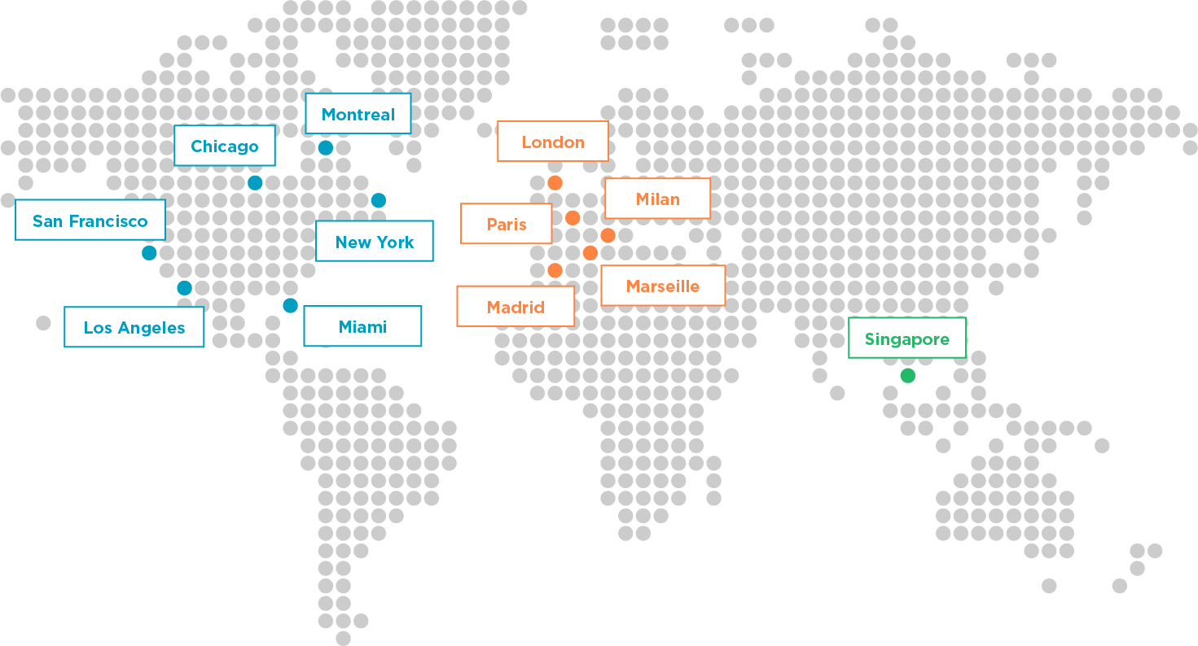
Introduction
200 experts de la
publicité digitale
+1000 clients satisfaits
+10,000 campagnes

Slide 3
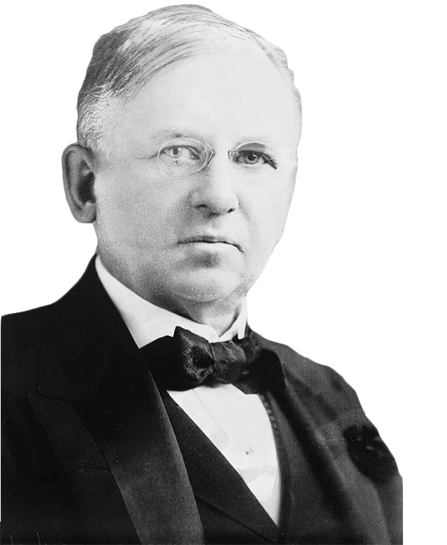
« La moitié de mes investissements
publicitaires est gaspillée.
Le problème, c’est que j’ignore quelle moitié.»
John Wanamaker,
1838 - 1922
Pionnier du marketing

Slide 4
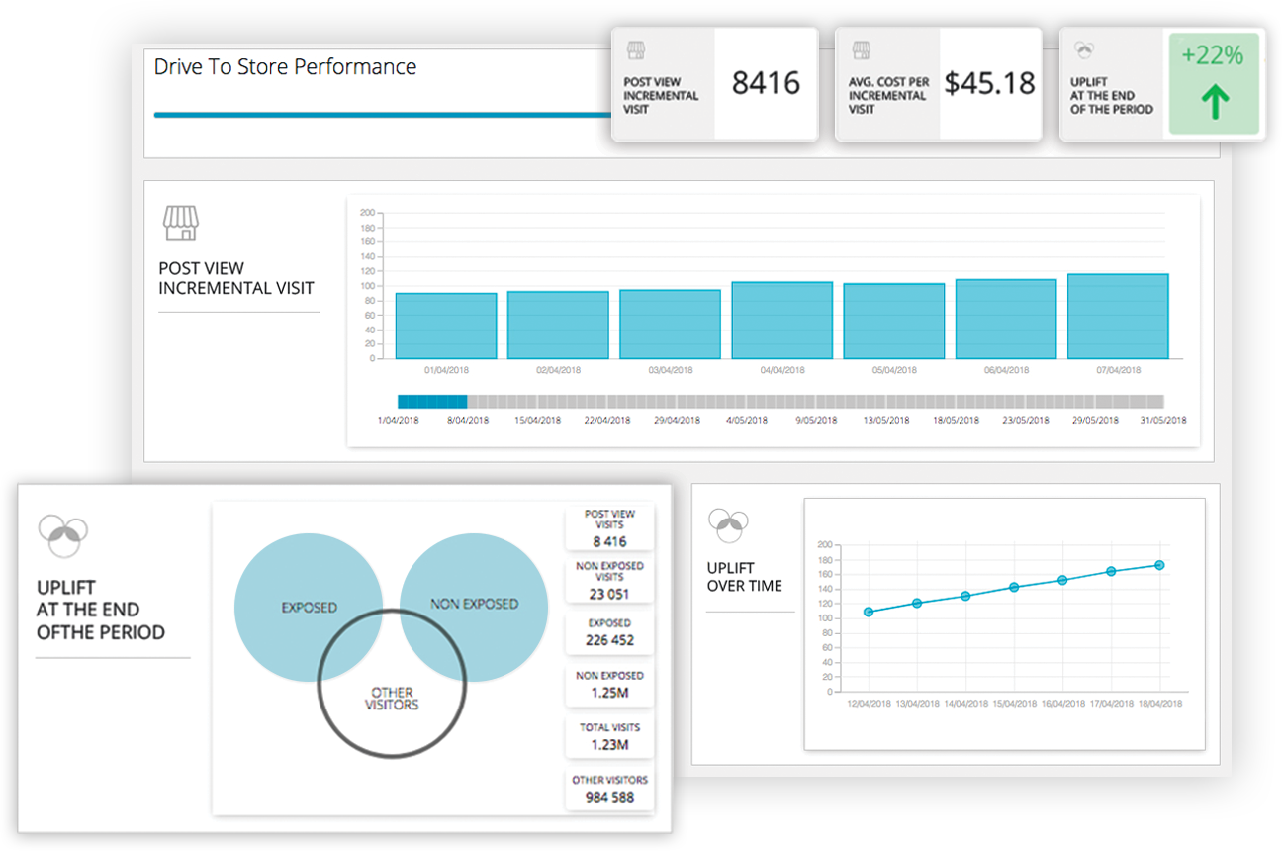
Introduction
Mesurer les visites incrémentales
En ligne
En magasin

Slide 5
Objectifs
1ère étude portant sur l’objectif de campagne Drive-to-Store
Quantifier le marché de la publicité drive-to-store
Analyser la répartition des médias dans les investissements Drive-to-Store
Comparer les investissements entre les industries du retail
Identifier les facteurs de croissance et les freins

Slide 6
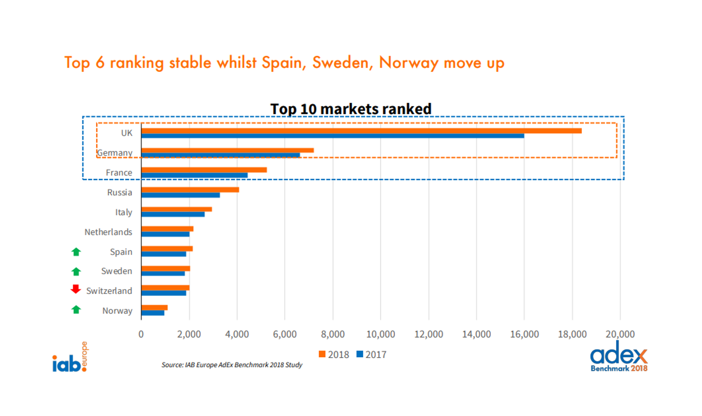
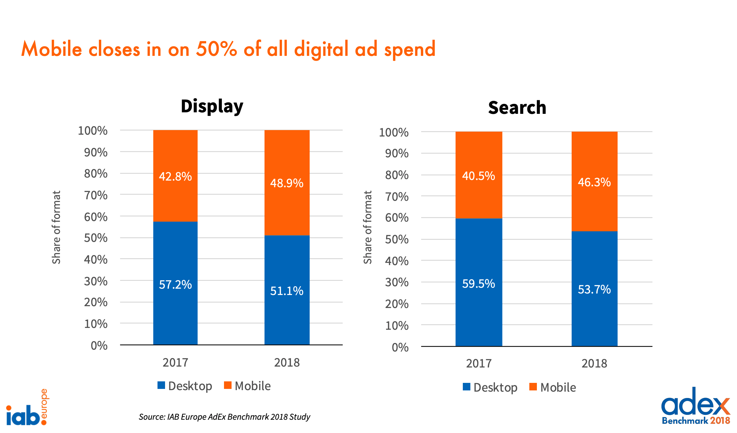
IHS Markit
Entreprise d’informations économiques basée aux Etats-Unis
+15 ans d’expertise sur le marché de la publicité traditionnelle et digitale
AdEx Benchmark - IAB Europe

Slide 7
Méthodologie
Sources d’informations
Données propriétaires IHS
400 interviews avec des décideurs marketing dans les entreprises du retail
Industries
Automobile, Cosmétiques et Beauté, CPG/FMCG, Distribution, Mobilier et Décoration, Mode, Restauration
Pays
Belgique, Canada, France, Espagne, Etats-Unis, Italie, Royaume-Uni, Singapour

Slide 8
Définition
Drive-to-Store
“Toute forme de publicité dont le but est
d'augmenter le trafic en point de vente physique.”
Médias digitaux Médias traditionnels
Desktop, Mobile, Search, Social Traditionnels : TV, Radio, Print, OOH, Prospectus

Slide 9
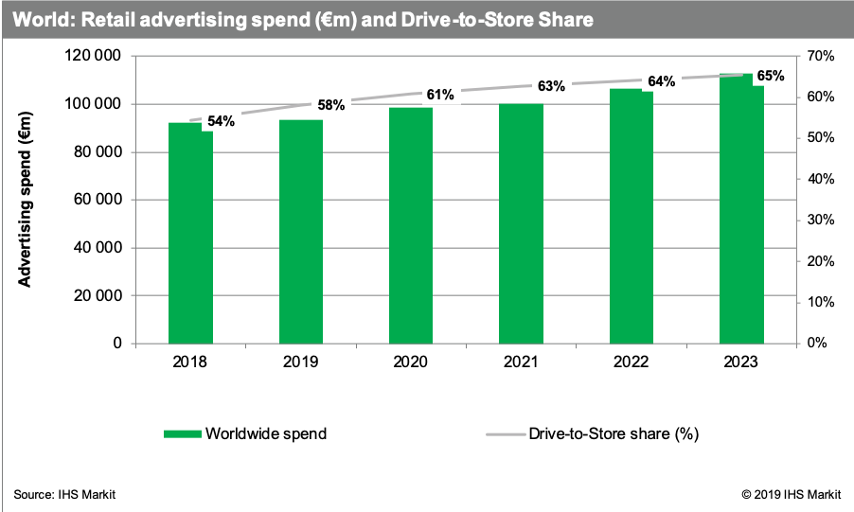
Drive-to-Store - Un marché en forte croissance
Monde
Drive-to-Store : 54 Mds € en 2019
73Mds € en 2023
58% des investissements des retailers
Marché de la publicité en hausse
Part du Drive-to-Store en progression

Slide 10
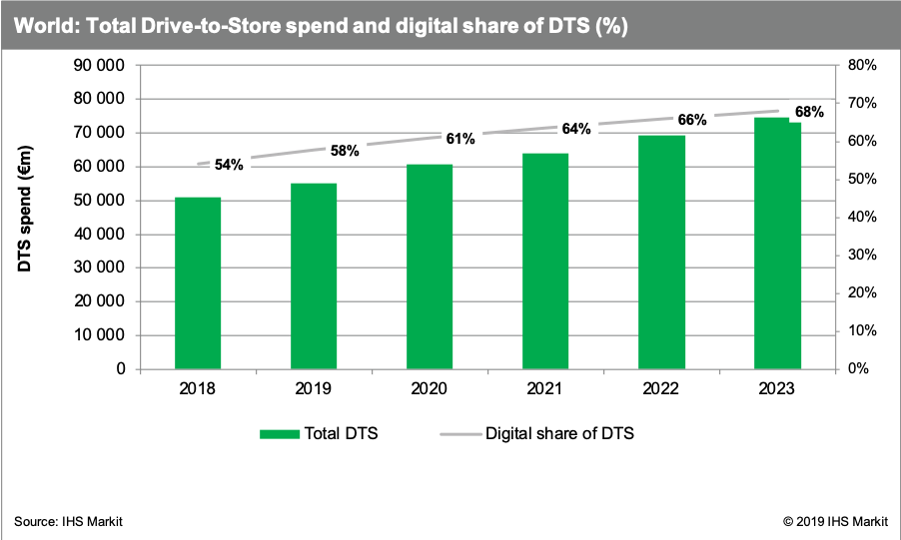
Drive-to-Store - Le digital soutient cette croissance
Monde
Digital : 58% du DTS en 2019
68% en 2019
+35% entre 2019 et 2023

Slide 11
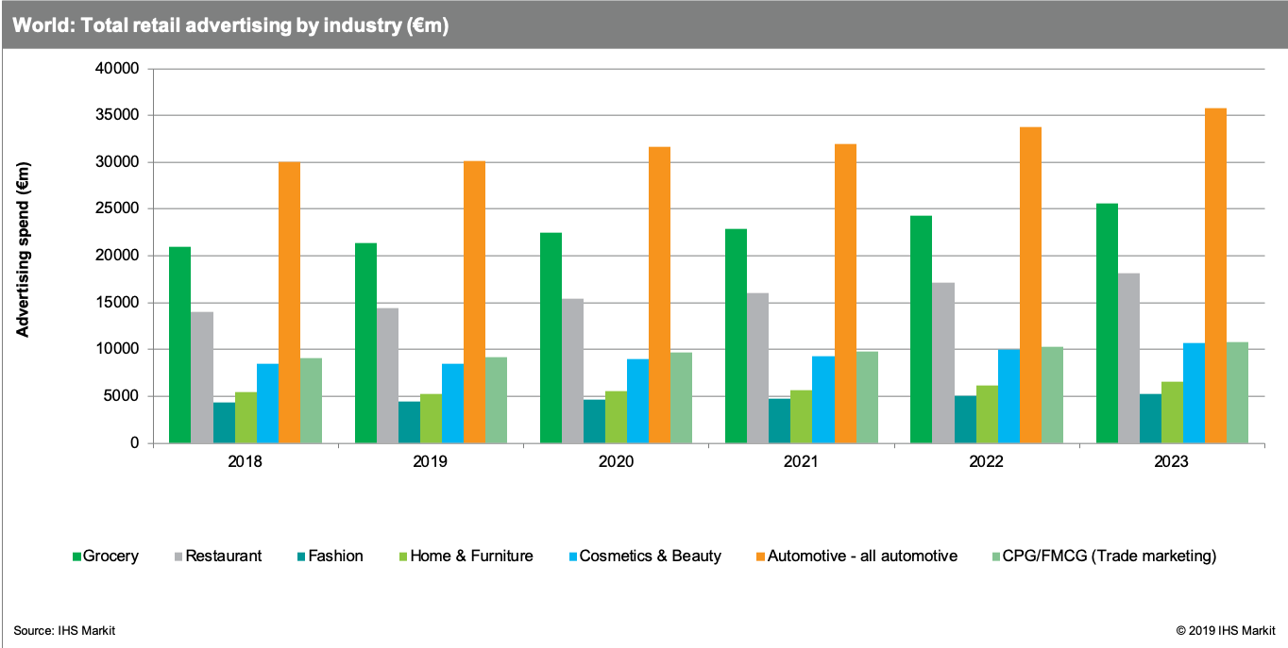
Drive-to-Store - Industries
Monde

Slide 12
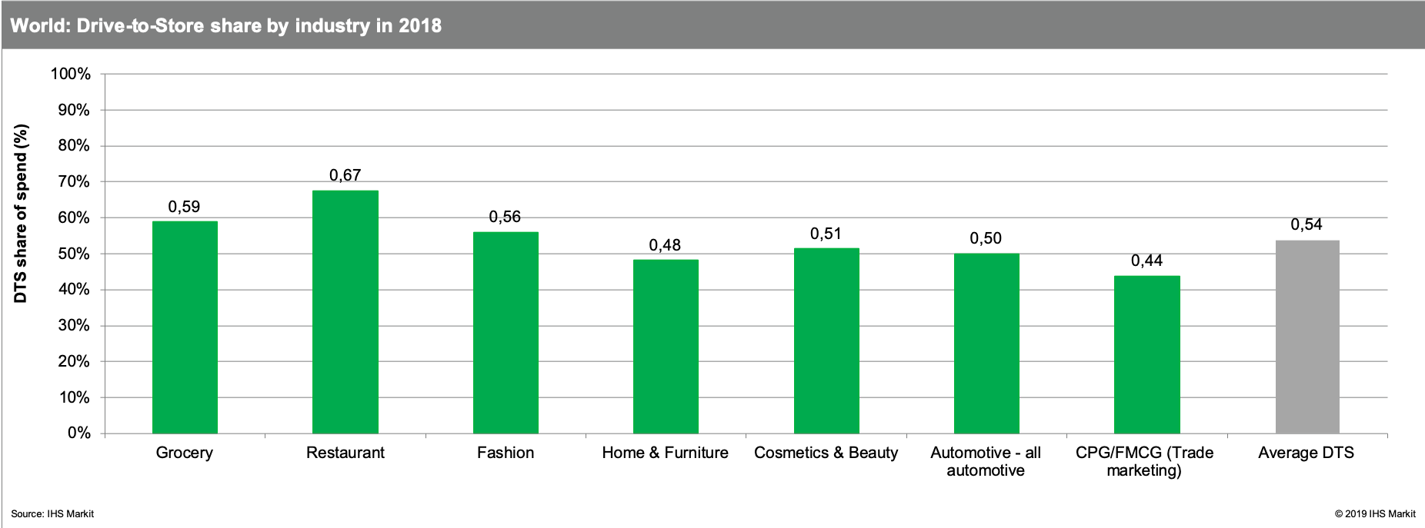
Drive-to-Store - Industries
Monde
67%
59%
56%
54%
48%
51%
50%
44%

Slide 13
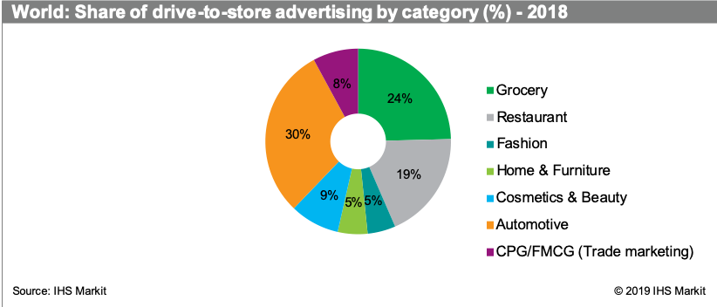
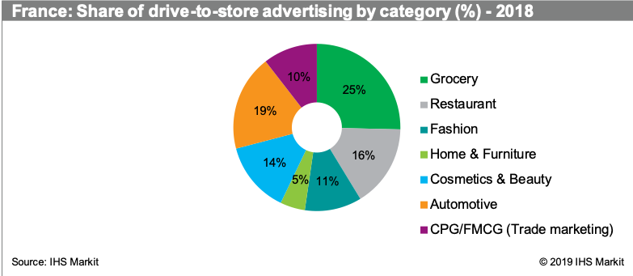
Drive-to-Store - Industries
Monde - 2018
1. Automobile (30%)
2. Distribution (24%)
3. Restaurant (19%)
France - 2018
1. Distribution (25%)
2. Automobile (19%)
3. Restaurant (16%)

Slide 14
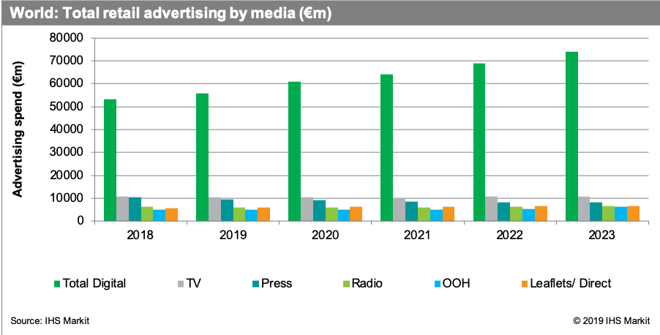
Drive-to-Store - Médias
66%
64%
65%
62%
58%
60%
Monde
Notes:
CAGR : Compound Annual Growth Rate

Slide 15
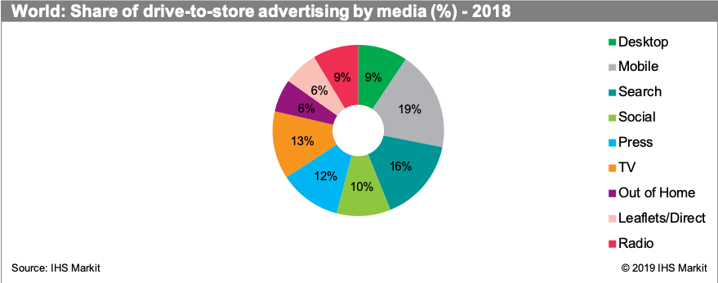
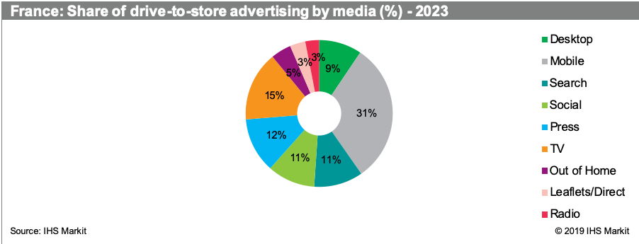
Drive-to-Store - Médias
Monde - 2018
1. Mobile (19%)
2. Search (16%)
3. TV (13%)
France - 2023
1. Mobile (31%)
2. TV (15%)
3. Search (12%)

Slide 16
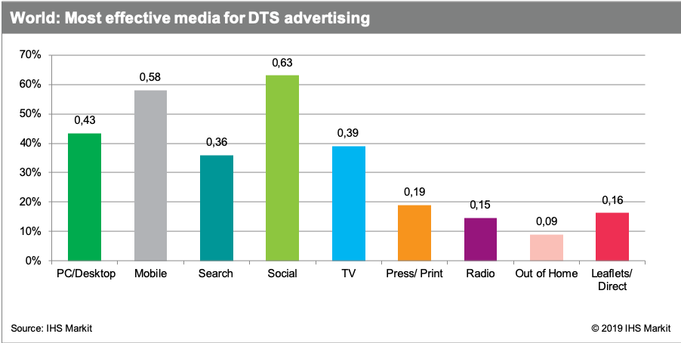
Drive-to-Store - Le digital comme levier d’efficacité
63%
58%
43%
Monde
36%
39%
19%
16%
15%
9%

Slide 17
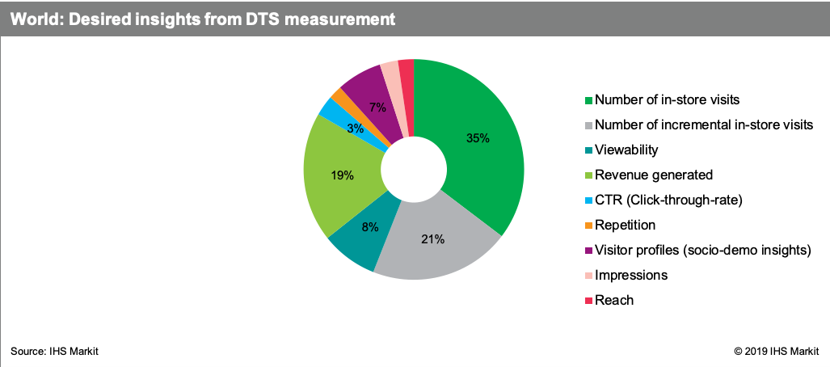
Drive-to-Store - Vers des KPIs orientiés business
Monde
Top 3 des KPIs les plus recherchés par les marketeurs
Top 3 des KPIs les moins recherchés par les marketeurs
1- Visites (35%)
2- Visites incrémentales (21%)
3- Revenu généré (19%)
1- Repetition (2%)
2- CTR (3%)
3- Impression (3%)

Slide 18
Drive-to-Store - Facteurs d’investissement Digital-to-Store
1- Impact (26%)
2- Data/insights (15%)
3- Rapidité/efficacité (13%)
Top 3 des facteurs d’investissement
par les Retailers

Slide 19
Drive-to-Store – Challenges de la mesure
1- Méconnaissance (67%)
2- Manque de confiance (32%)
3- Absence de solution de mesure (22%)
Top 3 des freins à la measure des
campagnes Drive-to-Store

Slide 20
Conclusion
Le Drive-to-Store représente la majorité des investissements publicitaires des retailers
Croissance des activations mesurables et optimisables en temps réel
Changement de KPIs pour les retailers vers des KPI Business
Challenges et évangélisation

Slide 21
Merci !
Nicolas Rieul
Global Chief Strategy & Marketing Officer, S4M
nicolas.rieul@s4m.io
Pour recevoir le rapport : communication@s4m.io

Slide 22
Merci !
For more information or to see a demo of Fusio by S4M, please get in touch.
Nicolas Rieul
Chief Strategy & Marketing Officer

